Slide 1

UNIVERSIDAD POLITÉCNICA DE MADRID · ETSISI
Aplicación multiplataforma y PWA para la gestión integral de un campus de baloncesto
Trabajo de Fin de Grado · Grado en Ingeniería de Software
Autor: Alberto Rodríguez González Tutor: José Ramón Sánchez Couso
Madrid, junio de 2026

Slide 2






GUION DE LA DEFENSA
Índice
01
Contexto y motivación
02
Objetivos y planificación
03
Estado del arte y tecnologías
04
Arquitectura y funcionalidades
05
Tiempo real y exportaciones
06
Pruebas y resultados

Slide 3



01 · EL PROBLEMA
Contexto y motivación
Soy entrenador del campus de baloncesto de verano de Toledo.
Cada año la gestión se hacía con hojas de cálculo, grupos de WhatsApp y papel: información dispersa, lenta de actualizar y difícil de compartir con familias y jugadores.
Hojas de cálculo
Clasificaciones manuales y propensas a errores
WhatsApp
Avisos y resultados perdidos entre mensajes
«Una sola herramienta, accesible desde el móvil, la tablet o el navegador, sin instalar nada distinto en cada dispositivo.»
Papel
Puntuaciones y equipos apuntados a mano

Slide 4



02 · METAS
Objetivos del proyecto
Objetivo general Digitalizar la gestión integral del campus en una única aplicación multiplataforma (Android, iOS y web/PWA).
Gestionar usuarios y equipos
Competiciones y rankings
Roles, perfiles y grupos del campus
Estaciones, siesta, veladas y partidos
Resultados en tiempo real
Seguridad por roles
Marcador en directo y estadísticas
Acceso controlado con políticas RLS

Slide 5



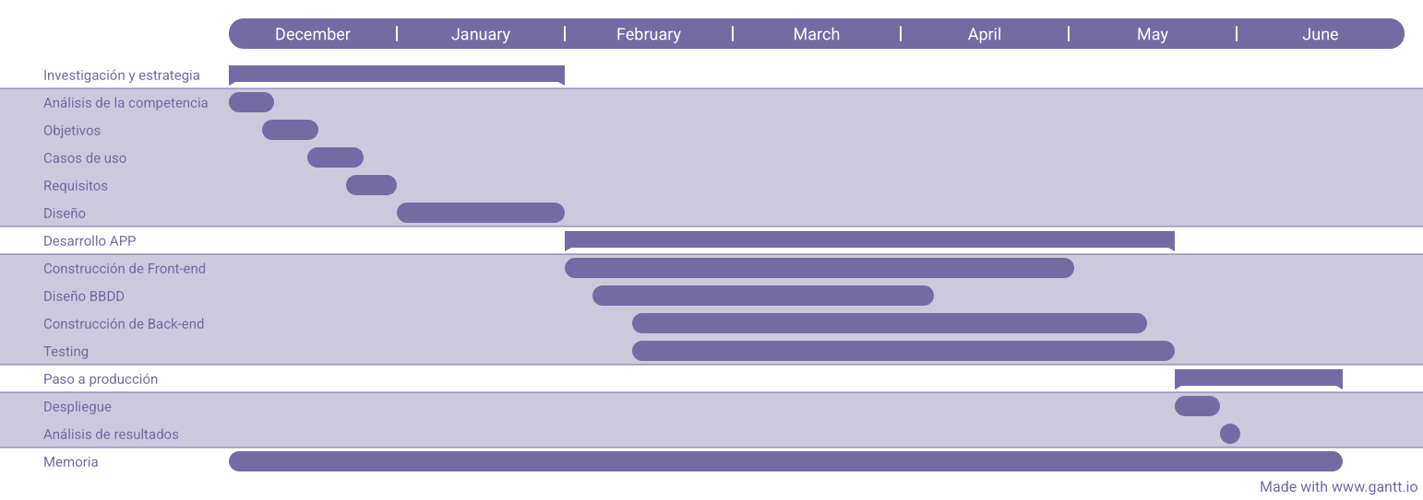
02 · CÓMO LO HICE
Metodología y planificación
Iterativa e incremental
Git + GitHub
Dic 2025 – Jun 2026
Módulo a módulo, probando cada parte al terminarla.
Control de versiones y repositorio público.
Análisis, diseño, desarrollo, pruebas y memoria.
PLANIFICACIÓN TEMPORAL · DIAGRAMA DE GANTT

Slide 6
03 · QUÉ HABÍA ANTES
Estado del arte
Las apps deportivas comerciales (TeamSnap, GameChanger…) son potentes, pero genéricas, de pago y no cubren las competiciones por estaciones, las veladas ni la siesta. Comparé también los frameworks multiplataforma y los servicios backend disponibles:
FRAMEWORKS
BACKEND (BaaS)
Framework | Punto clave
Flutter ✓ | Compila a nativo · 1 base de código
React Native | Puente JS · menos fluido
Ionic | WebView · rendimiento bajo
Backend | Punto clave
Supabase ✓ | PostgreSQL · RLS · tiempo real
Firebase | NoSQL · complica lo relacional
AWS Amplify | Potente · configuración compleja
De ahí salen las dos decisiones clave del proyecto: Flutter y Supabase.

Slide 7



03 · DECISIONES
¿Por qué este stack?
Flutter
Supabase
PWA
Una sola base de código compila a Android, iOS y web. Frente a React Native o desarrollo nativo, máxima reutilización.
Backend gestionado (PostgreSQL, Auth, Realtime y RLS). Más control relacional que Firebase para los datos del campus.
La versión web se instala como app y funciona sin tiendas, clave para que cualquiera la use al instante.

Slide 8




04 · DISEÑO
Arquitectura del sistema
Clean Architecture por funcionalidades (feature-first), con la regla de dependencia hacia el dominio:
STACK TÉCNICO
Flutter 3 / Dart
Presentación
Pantallas + Riverpod (estado)
Riverpod · go_router
Supabase (PostgreSQL)
Dominio
Lógica de negocio y modelos
Firebase Cloud Messaging
Cloudinary (imágenes)
Datos
Repositorios · Supabase / Cloudinary
Firebase Hosting (PWA)

Slide 9


04 · DATOS
Modelo de datos y seguridad
20
Seis roles
Administrador, entrenador, jugador, jugador premium, familiar y visitante.
tablas en PostgreSQL
Row Level Security
Políticas en la base de datos: cada rol solo ve y edita lo que le corresponde.
Modelo relacional normalizado: usuarios, equipos, competiciones, partidos, veladas, estadísticas…
Autenticación Supabase
Registro e inicio de sesión gestionados con tokens y trigger de alta automática.

Slide 10




04 · VISIÓN GENERAL
Funcionalidades principales
Equipos y usuarios
Generación automática
Competiciones
Partidos en directo
Estadísticas y rankings
Dashboard de admin
Exportación PDF/Excel
Notificaciones push

Slide 11
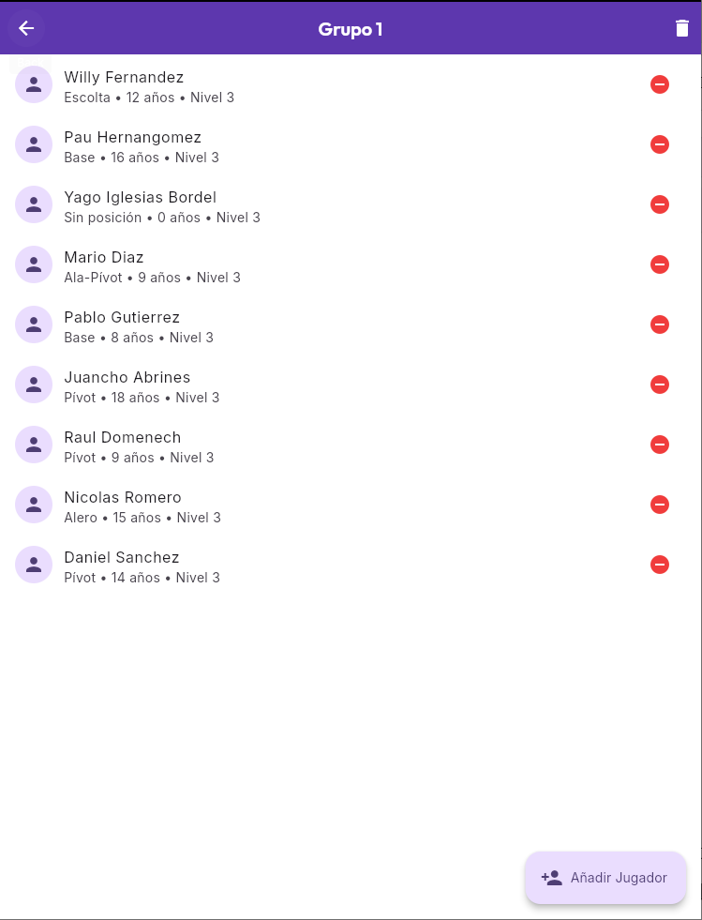



04 · DESTACADO
Equipos equilibrados con un toque
El reto: repartir a los jugadores en equipos parejos para que los partidos sean competidos.
Algoritmo de equilibrado
Reparte según nivel, edad y posición para igualar la fuerza de cada equipo.
Equipos de partido
Generados aparte y excluidos del ranking de competición (is_match_team).
Manual o automático
El entrenador puede crear grupos a mano o generarlos al instante.

Slide 12
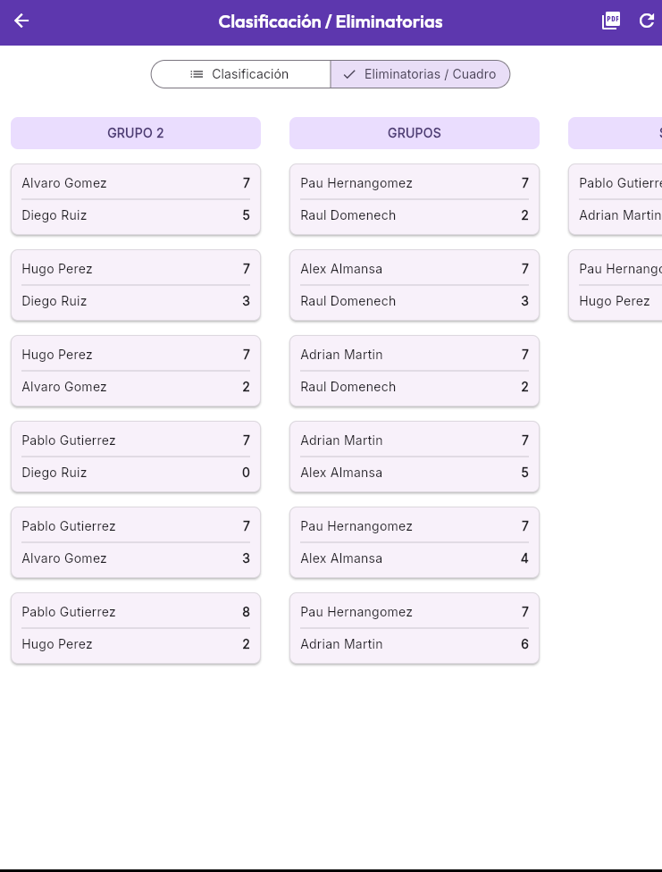

04 · COMPETICIÓN
Tres formatos de competición
Por estaciones
Pruebas físicas y técnicas con puntuación por jornadas y clasificación general.
Competiciones de siesta
Ligas y eliminatorias (grupos → cuadro) con clasificación y brackets.
Veladas
Grupos por equipos con ganadores, pensado para las actividades de tarde-noche.

Slide 13
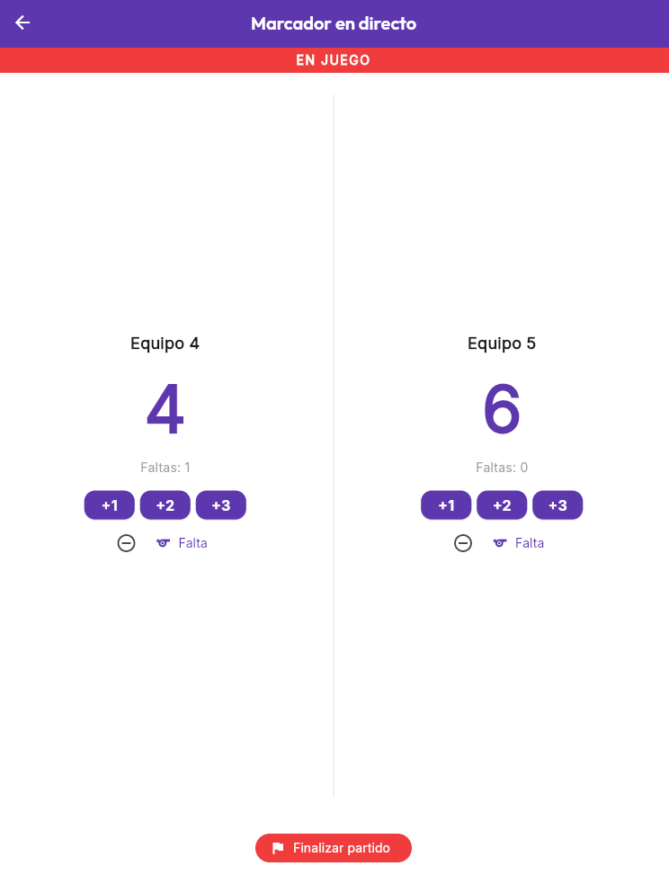

05 · LO MÁS EXIGENTE
Partidos en directo, en tiempo real
Supabase Realtime
Vía WebSockets, el marcador se sincroniza al instante en todos los dispositivos.
Marcador y faltas
Puntos y faltas por equipo; los partidos en juego se ven desde cualquier pantalla.
Latencia < 1 s
Las actualizaciones llegan a los clientes suscritos en menos de un segundo.

Slide 14
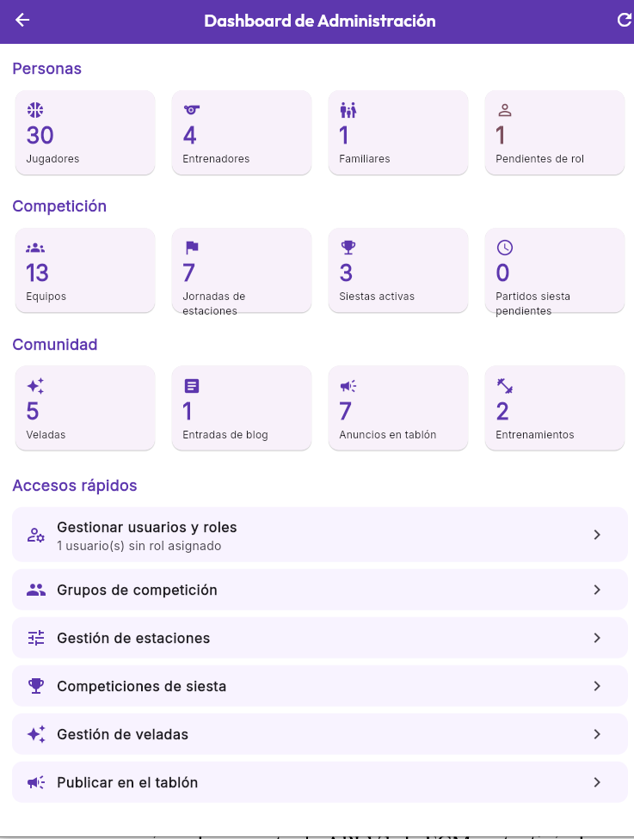
05 · DATOS A LA VISTA
Estadísticas y exportaciones
Rankings del campus
Máximo anotador, reboteador, asistente y MVP, calculados automáticamente.
Dashboard de admin
Visión global del campus de un vistazo: personas, competiciones y comunidad.
Exportación a PDF
Clasificaciones y cuadros de las competiciones de siesta, listos para imprimir.
Exportación a Excel
Clasificación por estaciones, una hoja por grupo y puntuaciones por jornada.

Slide 15
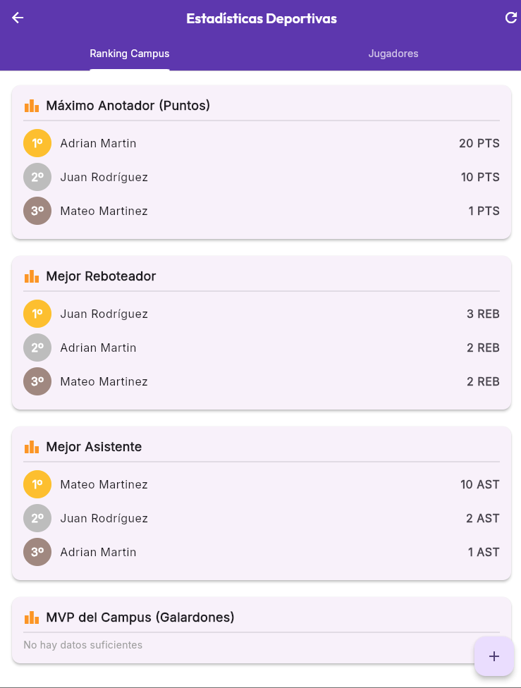
DEMOSTRACIÓN
La app, en producción
Marcador en directo
Rankings del campus
Competición de siesta
● EN VIVO campus-baloncesto.web.app

Slide 16

06 · CALIDAD
Pruebas
Pruebas manuales e incrementales
Al terminar cada funcionalidad se probaba metiendo datos y navegando por las pantallas para validar el comportamiento.
Pruebas beta con entrenadores
Otros entrenadores usaron la app con libertad y destaparon fallos que se me escapaban por conocerla demasiado.
Errores detectados y corregidos
Refrescos que faltaban, límite de correos al registrar, brackets invertidos y un Excel que salía vacío.

Slide 17


06 · RESULTADOS
Objetivos cumplidos
3
< 2 s
< 1 s
plataformas
desde un código
carga de las
pantallas (RNF-02)
actualización
en tiempo real
Aplicación desplegada y en uso real (PWA + APK)
Gestión completa: usuarios, equipos y competiciones
Tiempo real y exportaciones funcionando en las 4 plataformas
Todos los requisitos funcionales implementados

Slide 18


CONCLUSIONES
Un proyecto completo, de la idea al uso real
Resuelve un problema real con una sola herramienta multiplataforma
Integra tiempo real, seguridad por roles y exportación de datos
Demuestra el ciclo completo: análisis, diseño, desarrollo y despliegue
Líneas futuras
Pruebas automatizadas · estadísticas integradas en el propio partido · más analíticas para el entrenador.
¡Gracias! campus-baloncesto.web.app

